Slide 1
TRƯỜNG MẦM NON HOA SỮA
Hoạt động : Làm quen với toán
Đề tài : Đếm đến 4
Lứa tuổi : Mẫu giáo bé

Slide 2
Ôn nhóm đối tượng có số lượng 1-2

Slide 3
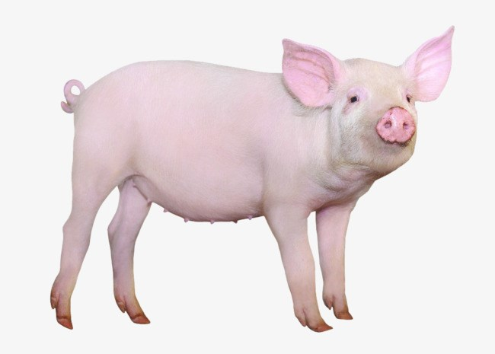
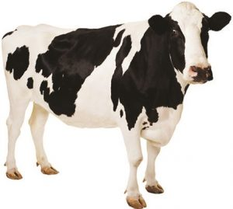
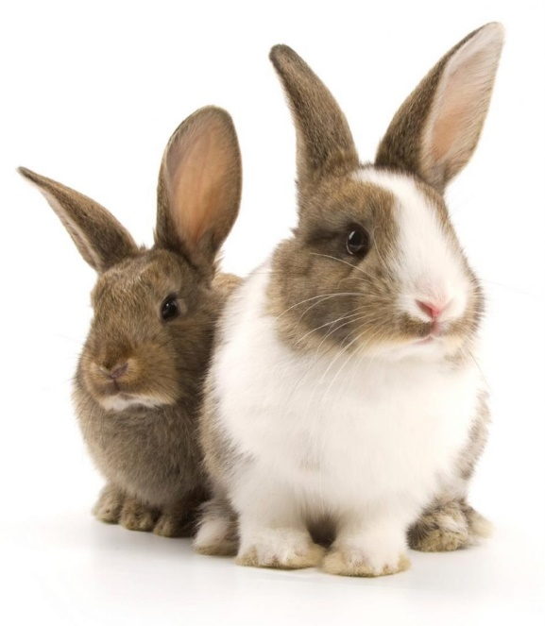
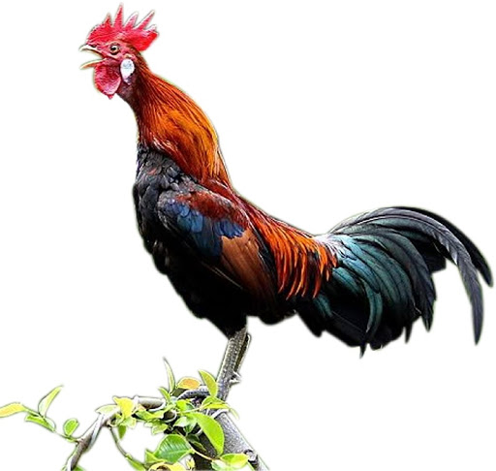
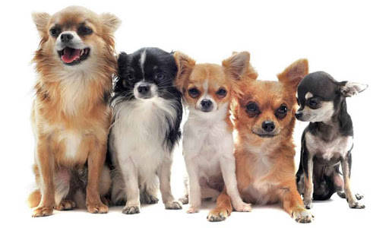

Slide 4
Đếm đến 3 nhận biết nhóm
có 3 đối tượng

Slide 6
Trò chơi ai nhanh nhất

